Slide 1


Управление
Федерального казначейства
по Саратовской области
Формирование карточек укрупненных закупок
saratov.roskazna.ru

Slide 2

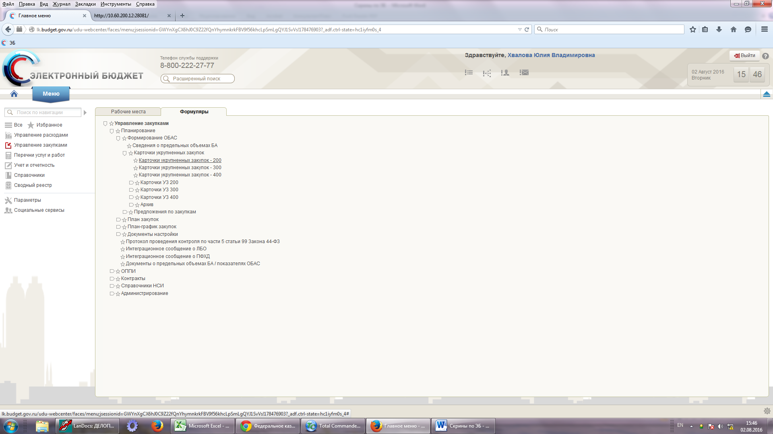
Управление Федерального казначейства по Саратовской области saratov.roskazna.ru
Формирование карточки укрупненных закупок по виду расходов 200
2
1
2
1
Вход в Подсистему управления закупками осуществляется посредством перехода по ссылке http://budget.gov.ru, нажатием кнопки «Вход» в правом верхнем углу страницы и выбора сертификата ключа ЭП пользователя.
2
Переход к списковой форме карточек укрупненных закупок .

Slide 3
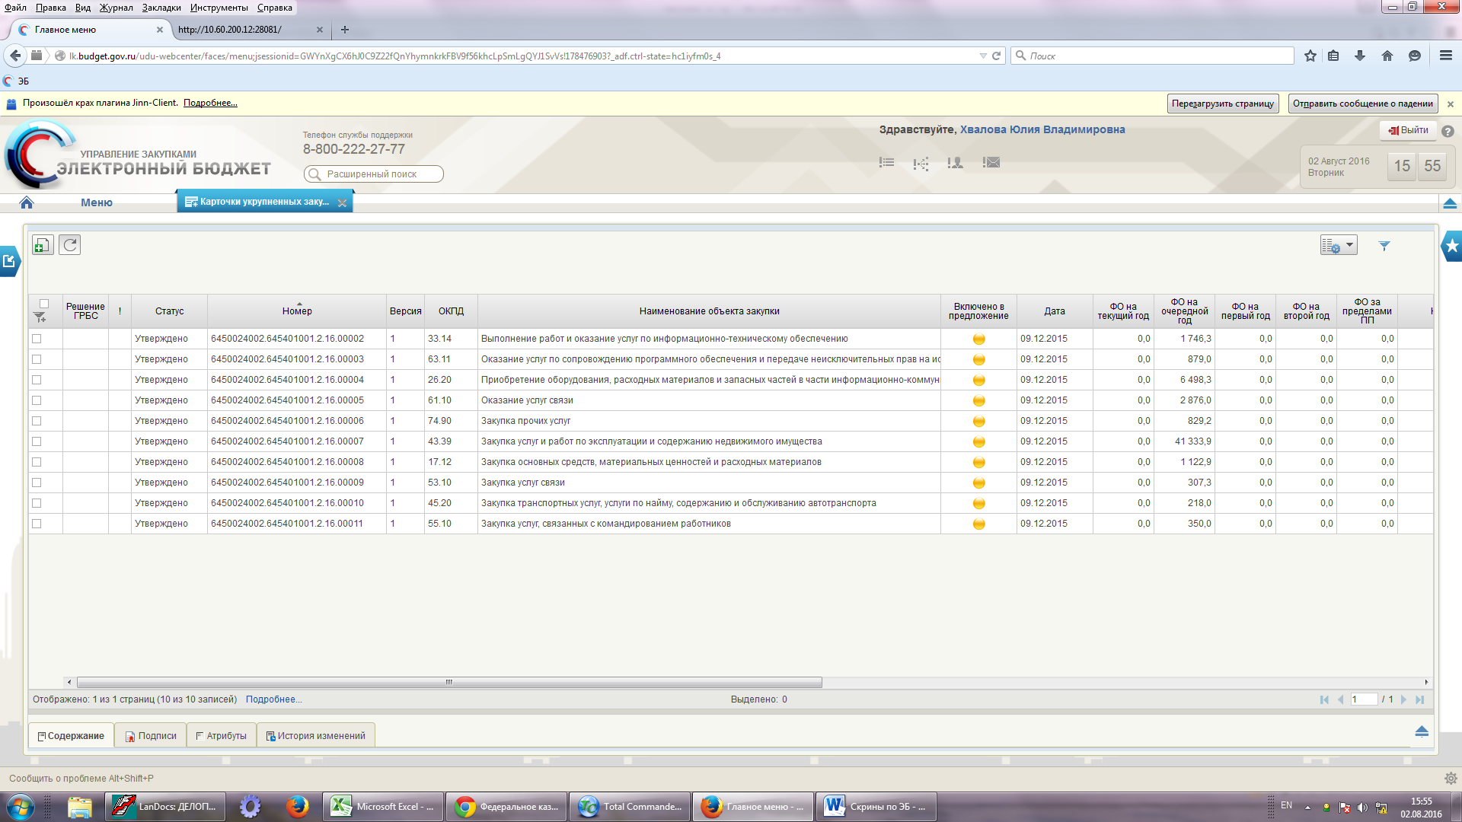
Управление Федерального казначейства по Саратовской области saratov.roskazna.ru
Формирование карточки укрупненных закупок по виду расходов 200
1
1
Создание новой карточки укрупненной закупки по ВР 200

Slide 4
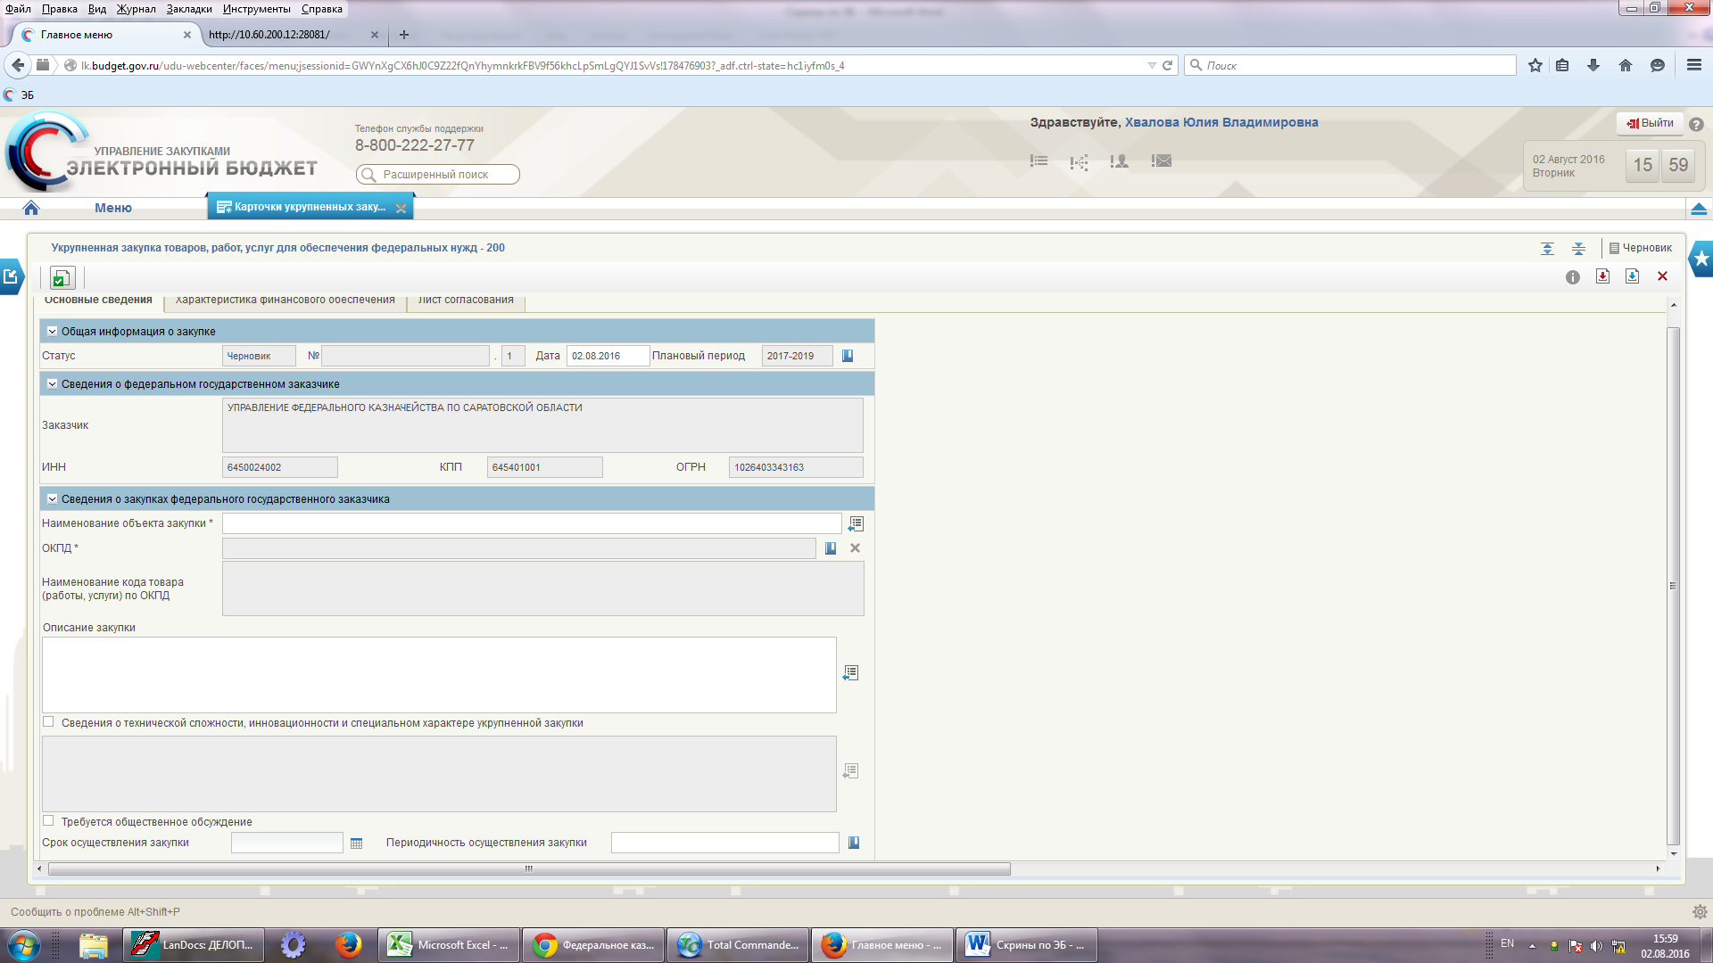
Управление Федерального казначейства по Саратовской области saratov.roskazna.ru
Формирование карточки укрупненных закупок по виду расходов 200
Заполнение вкладки «Основные сведения» карточки укрупненной закупки по ВР 200: Поля «Статус», «Номер», «Версия», «Дата», «Заказчик» - заполняются автоматически.
Поля, обязательные для заполнения, отмечены «*».
Поле «Плановый период» может быть изменено (при необходимости). Необходимо убедиться что выбран правильный плановый период

Slide 5
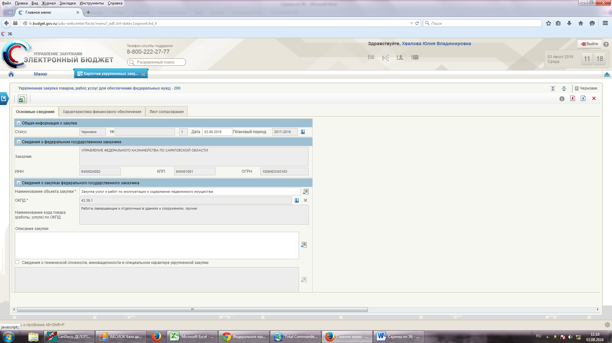
Управление Федерального казначейства по Саратовской области saratov.roskazna.ru
Формирование карточки укрупненных закупок по виду расходов 200
1
2
3
1
Заполнение обязательного поля «Наименование объекта закупки» – доступно для ввода с клавиатуры.
2
Заполнение обязательного поля «ОКПД» – выбирается из соответствующего справочника.
4
3
Поле «Наименование кода товара (работы, услуги) по ОКПД» заполняется автоматически после выбора из справочника кода ОКПД.

Slide 6
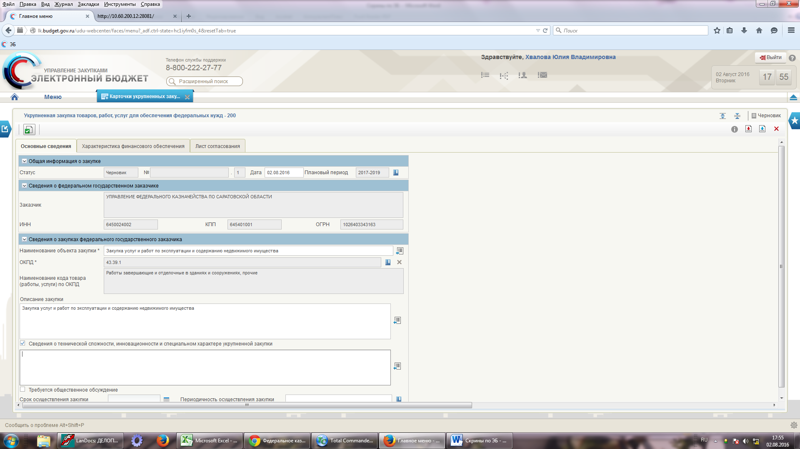
Управление Федерального казначейства по Саратовской области saratov.roskazna.ru
Формирование карточки укрупненных закупок по виду расходов 200
1
2
1
Поле «Описание закупки» доступно для ввода с клавиатуры и не является обязательным к заполнению.
2
Поле «Сведения о технической сложности, инновационности и специальном характере закупки» - при установленном флажке становится доступным для ввода с клавиатуры. Не является обязательным к заполнению.

Slide 7
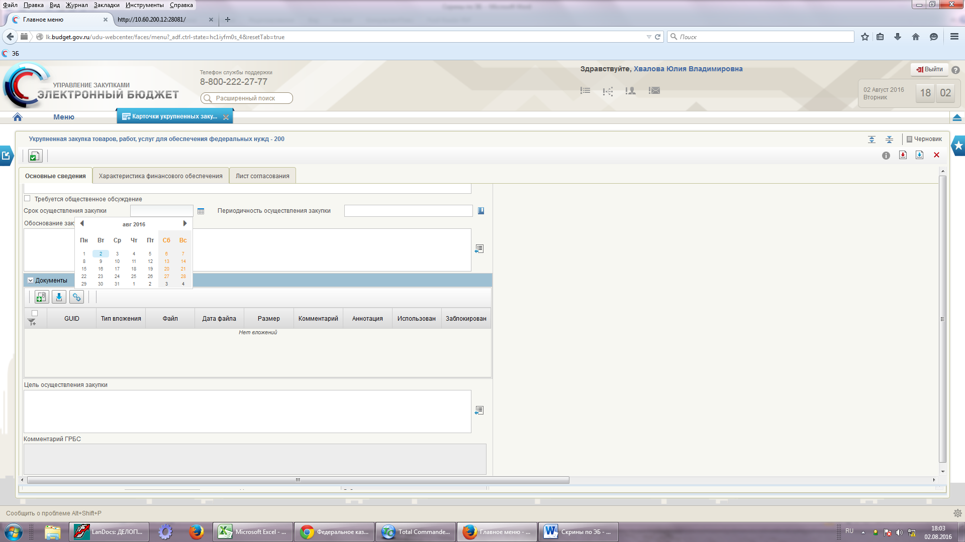
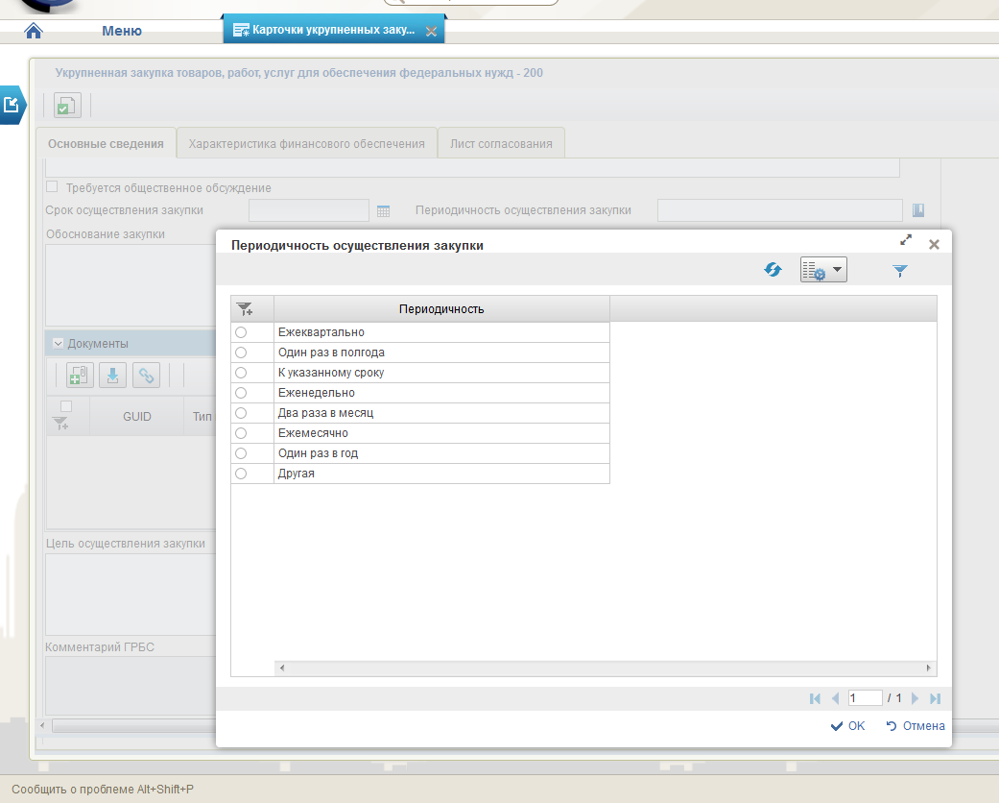
Управление Федерального казначейства по Саратовской области saratov.roskazna.ru
Формирование карточки укрупненных закупок по виду расходов 200
1
3
2
1
Признак «Требуется общественное обсуждение» устанавливается в случае, если необходимо обязательное общественное обсуждение закупки. Не является обязательным к заполнению
2
Поле «Срок осуществления закупки» - заполняется с помощью календаря, либо вводится при помощи клавиатуры. Не является обязательным к заполнению.
4
3
Поле «Периодичность осуществления закупки», не является обязательным и доступно для выбора из справочника.

Slide 8
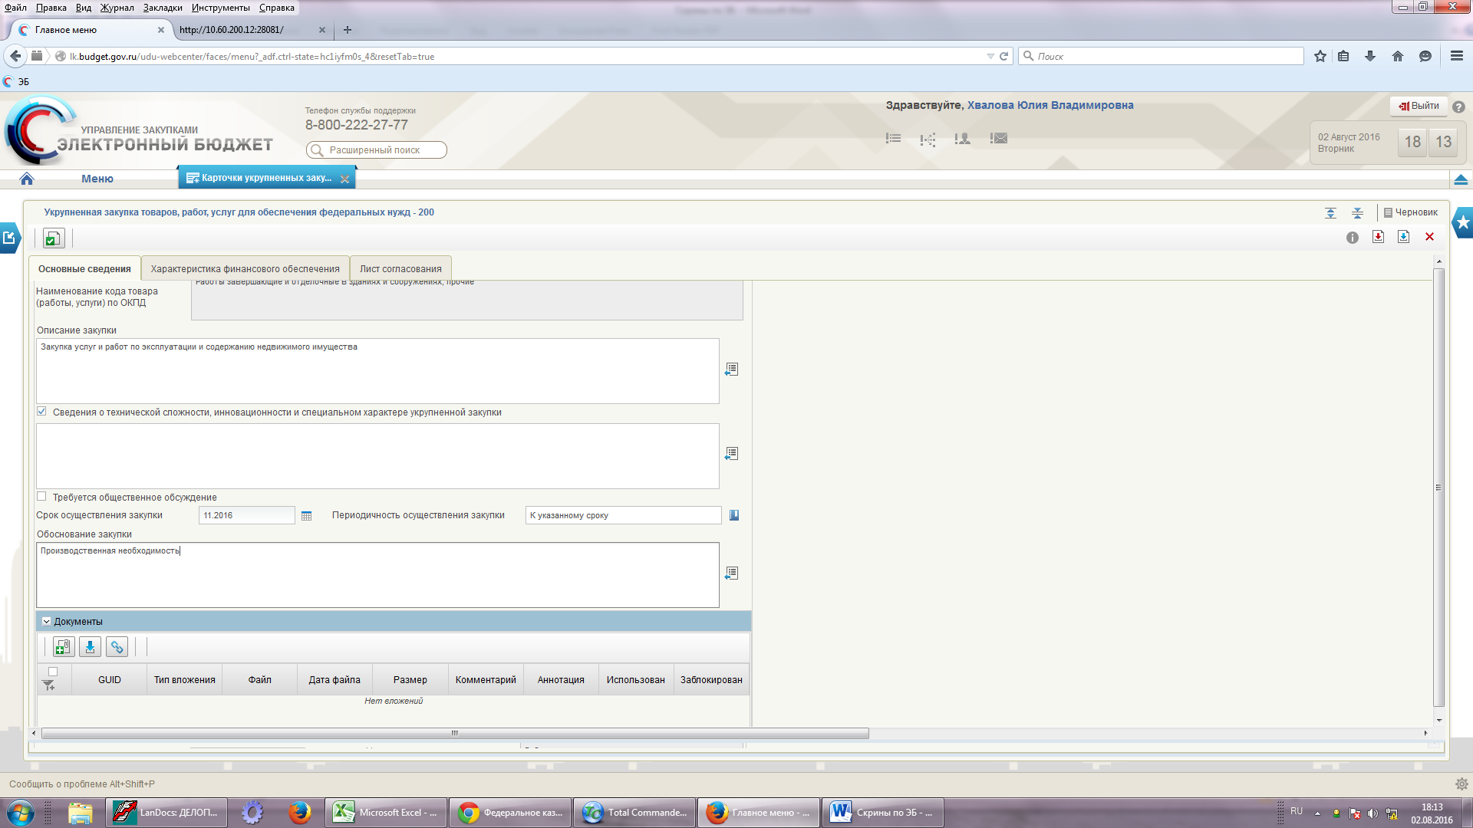
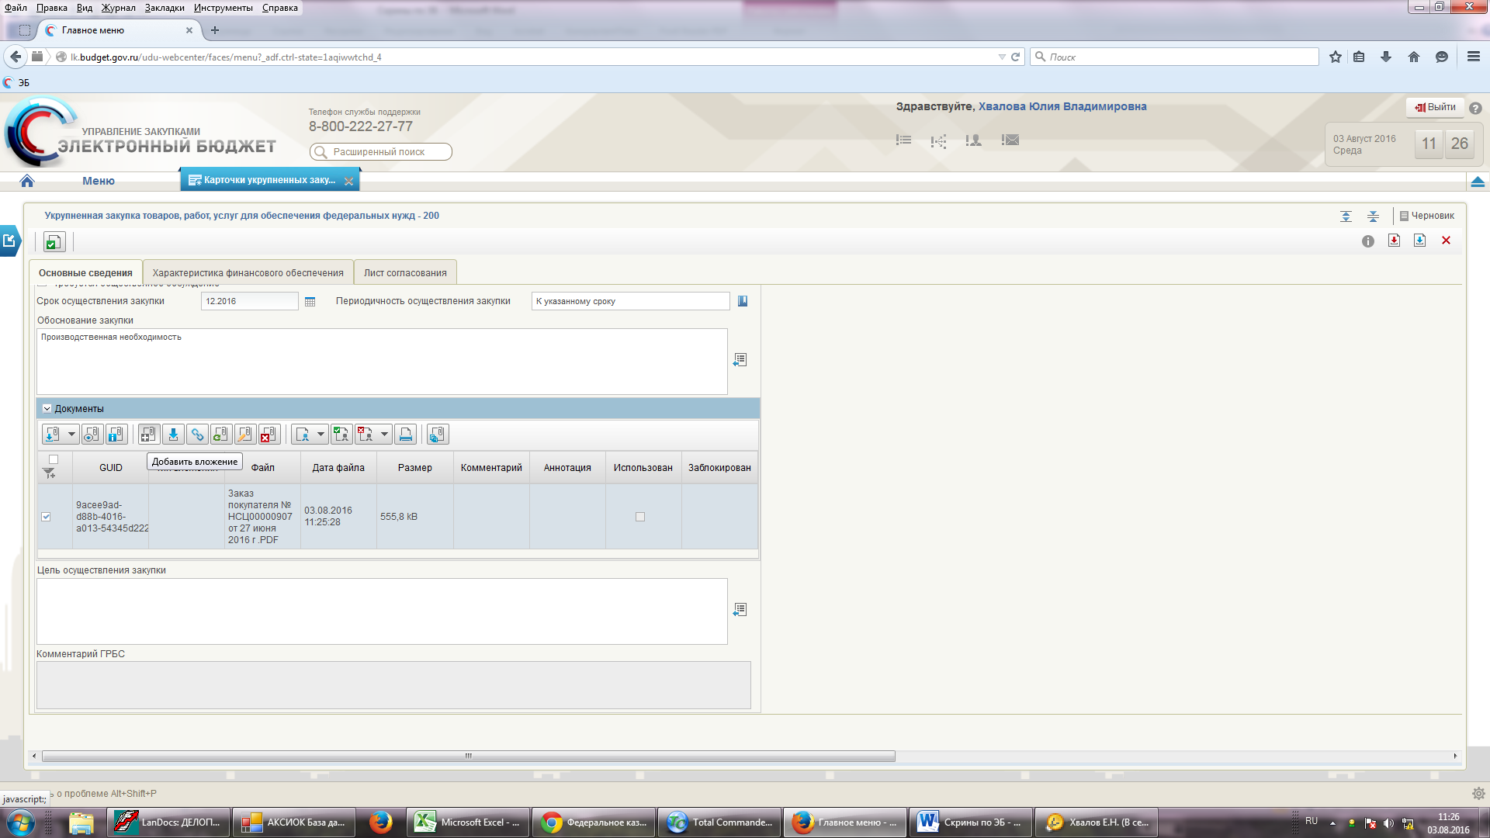
Управление Федерального казначейства по Саратовской области saratov.roskazna.ru
Формирование карточки укрупненных закупок по виду расходов 200
2
1
1
Поле «Обоснование закупки», заполняется вручную с клавиатуры, является необязательным.
2
Блок «Документы» - позволяет при необходимости прикреплять файлы к карточке.

Slide 9
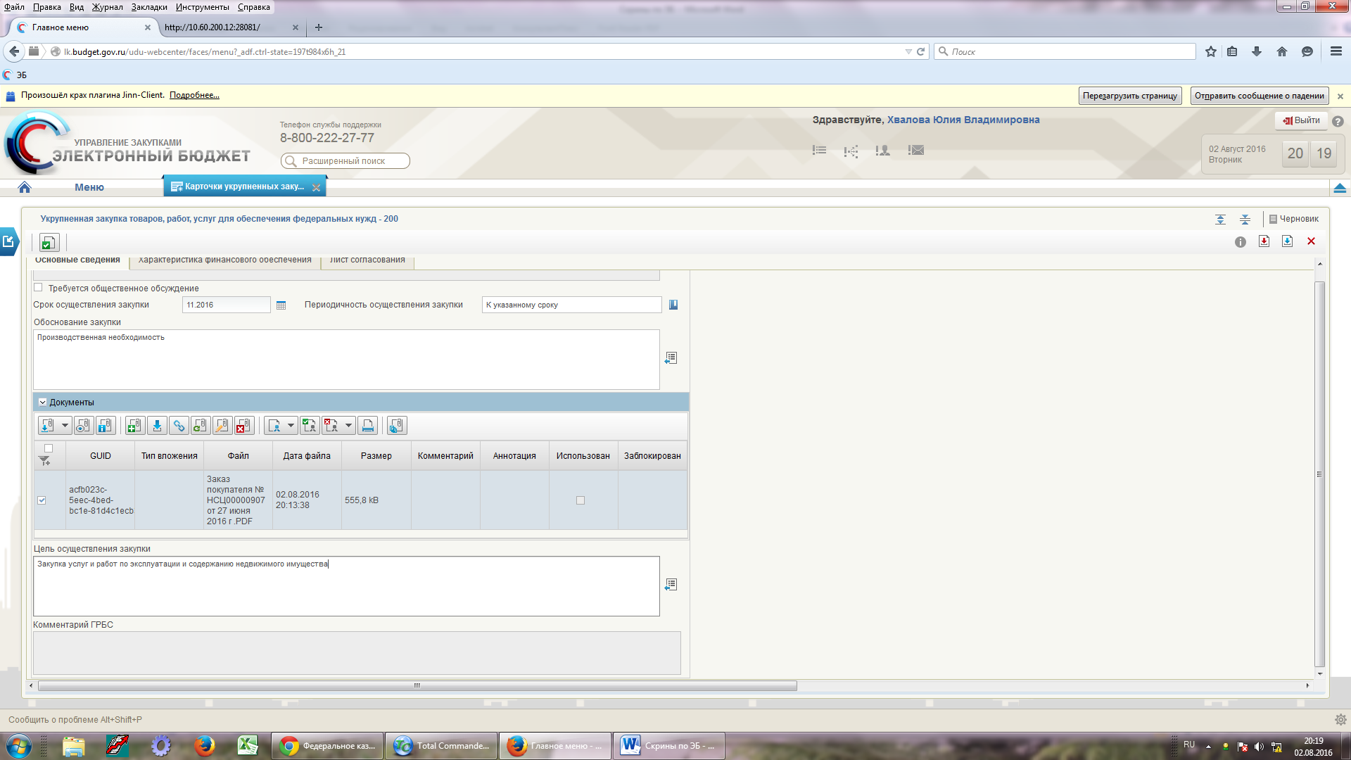
Управление Федерального казначейства по Саратовской области saratov.roskazna.ru
Формирование карточки укрупненных закупок по виду расходов 200
1
2
1
Поле «Цель осуществления закупки» - не является обязательным для заполнения
2
Поле «Комментарий ГРБС» - может быть заполнено ГРБС по результатам рассмотрения предложения по закупкам

Slide 10
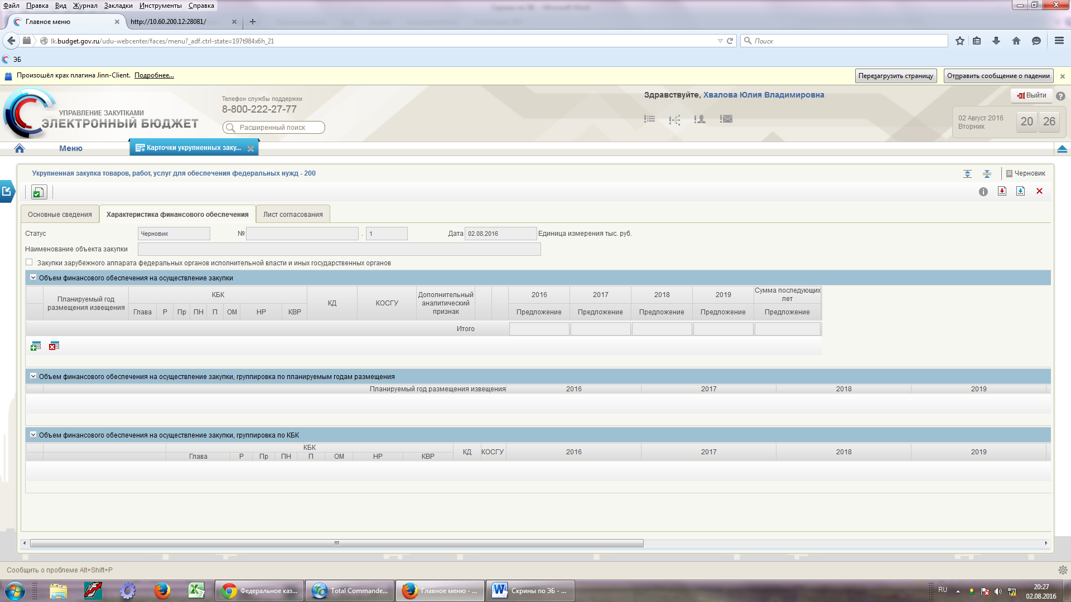
Управление Федерального казначейства по Саратовской области saratov.roskazna.ru
Формирование карточки укрупненных закупок по виду расходов 200
Вкладка «Характеристика финансового обеспечения» предназначена для указания информации о финансировании объекта закупки с детализацией по году размещения извещения, в разрезе КБК и годам планового периода.

Slide 11
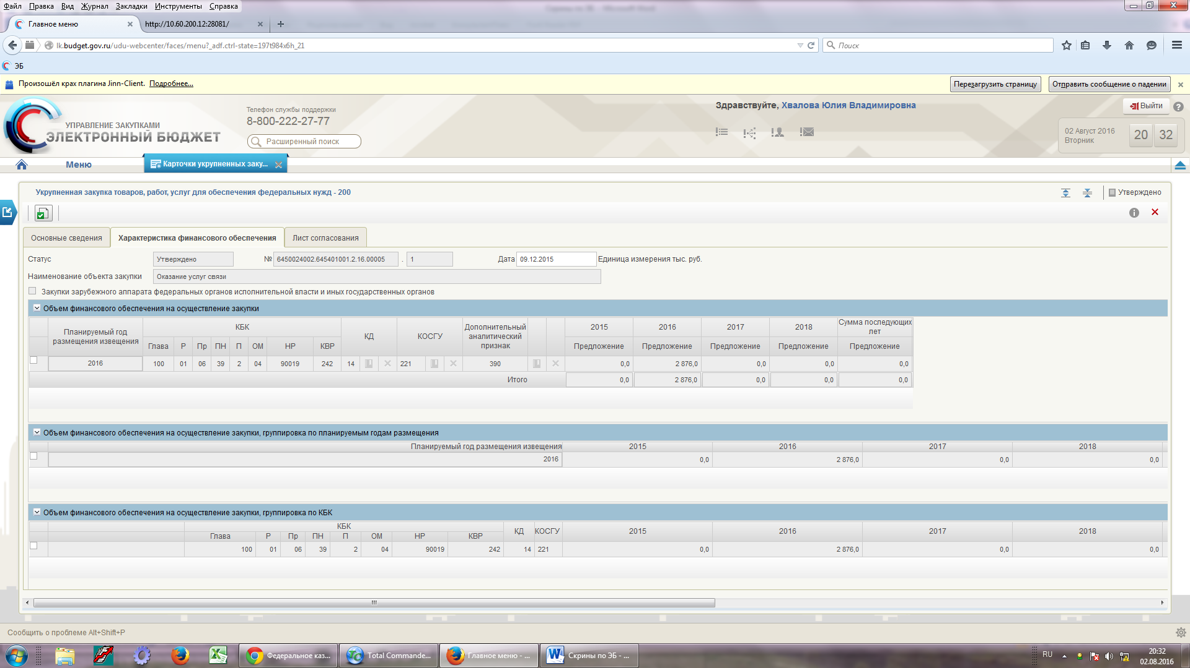
Управление Федерального казначейства по Саратовской области saratov.roskazna.ru
Формирование карточки укрупненных закупок по виду расходов 200
1
2
2
1
Объем финансового обеспечения на осуществление закупки: выбирается год осуществления закупки, КБК (из справочника), дополнительный аналитический признак (из справочника), суммы финансового обеспечения по годам планового периода
2
Блоки «Объем финансового обеспечения на осуществление закупки, группировка по планируемым годам размещения» и «Объем финансового обеспечения на осуществление закупки, группировка по КБК» - итоговые таблицы с автоматически рассчитываемыми значениями сумм по каждому введенному КБК и году размещения извещения.

Slide 12
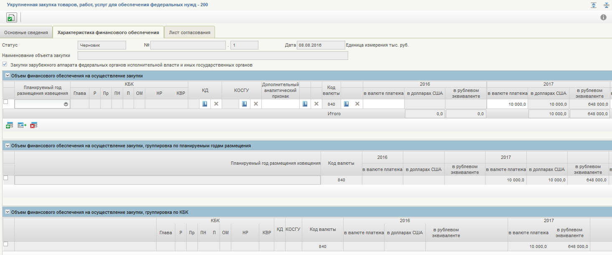
Управление Федерального казначейства по Саратовской области saratov.roskazna.ru
Формирование карточки укрупненных закупок по виду расходов 200
1
2
3
1
В случае необходимости ввода информации по валютным закупкам (Закупки зарубежного аппарата ФОИВ и ФОГВ) указывается соответствующий признак
2
Далее в каждой строке финансового обеспечения, кроме основной информации, указывается валюта платежа (выбор из справочника)
3
Сумма закупки указывается в поле «В валюте платежа» соответствующего года планового периода. Суммы в долларах США и рублевом эквиваленте рассчитаются автоматически по соответствующему курсу

Slide 13
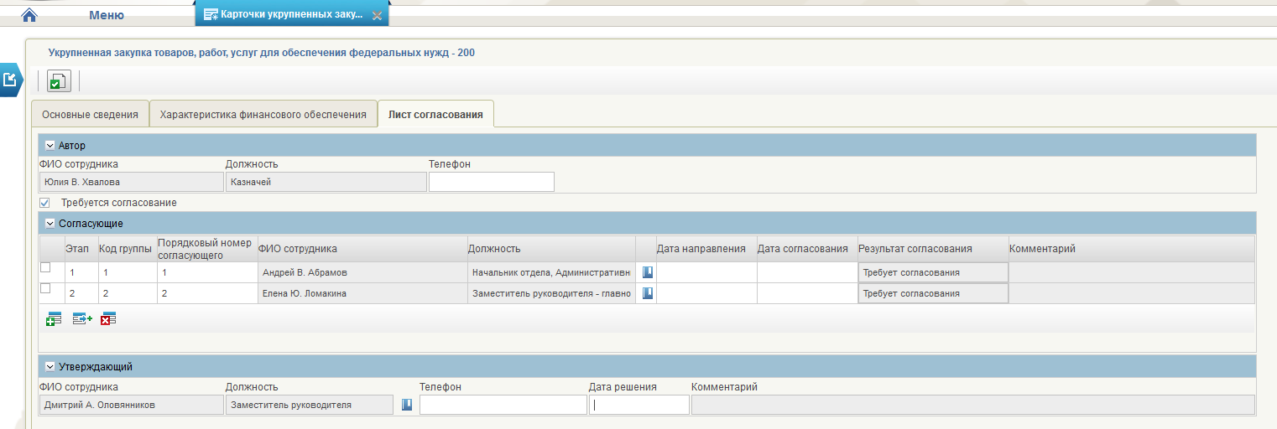
Управление Федерального казначейства по Саратовской области saratov.roskazna.ru
Формирование карточки укрупненных закупок по виду расходов 200
1
3
2
4
На вкладке «Лист согласования», блок «Согласующие» заполняется в случае необходимости согласования карточки.
Для выбора согласующих необходимо:
1
установить признак «Требуется согласование»
2
нажать кнопку «Добавить новую строку»
3
выбрать согласующего из справочника (в случае выбора более одного согласующего – при параллельном согласовании указываются одинаковые значения Этапа, Кода и Порядкового номера, при последовательном – различные в соответствии с необходимой последовательностью)
4
Для включения утверждающего, в блоке «Утверждающий» необходимо выбрать пользователя из справочника сотрудников организации, уполномоченных на утверждение.

Slide 14
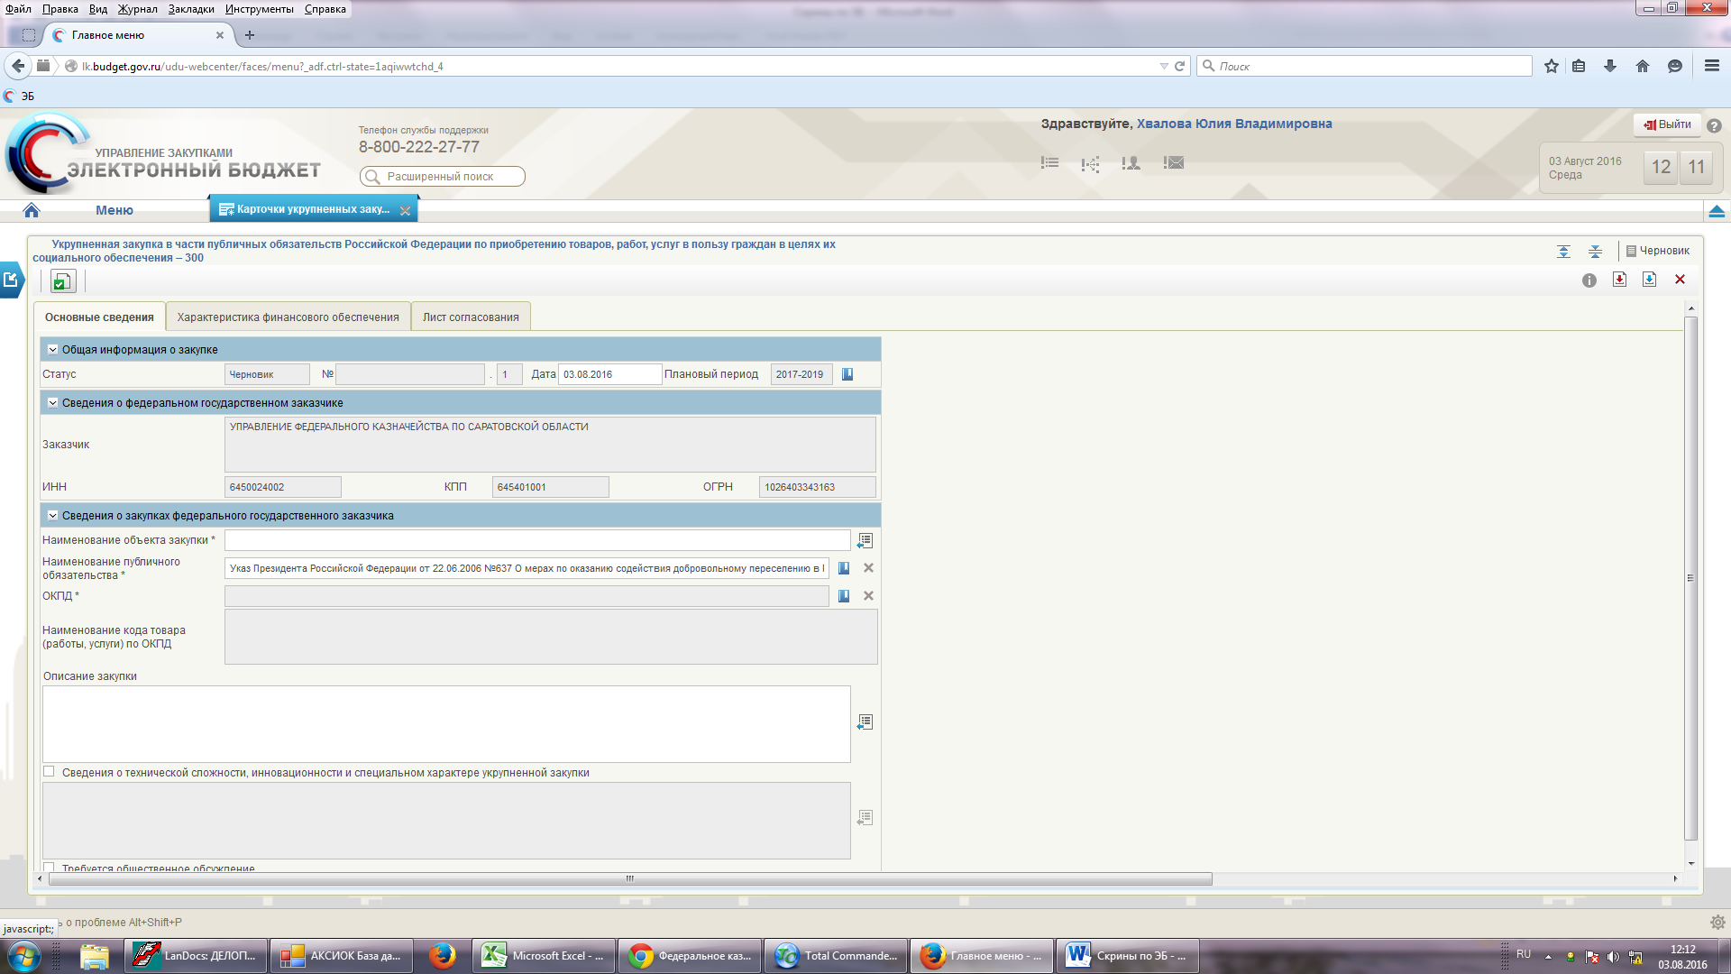
Управление Федерального казначейства по Саратовской области saratov.roskazna.ru
Особенности заполнения карточки укрупненной закупки по ВР 300
Заполнение карточки укрупненной закупки по ВР 300 во многом аналогично заполнению карточки по ВР 200, однако имеются некоторые особенности при вводе данных:
на вкладке «Основные сведения» присутствует поле, обязательное для заполнения «Наименование публичного обязательства» - выбор значения осуществляется из справочника.

Slide 15
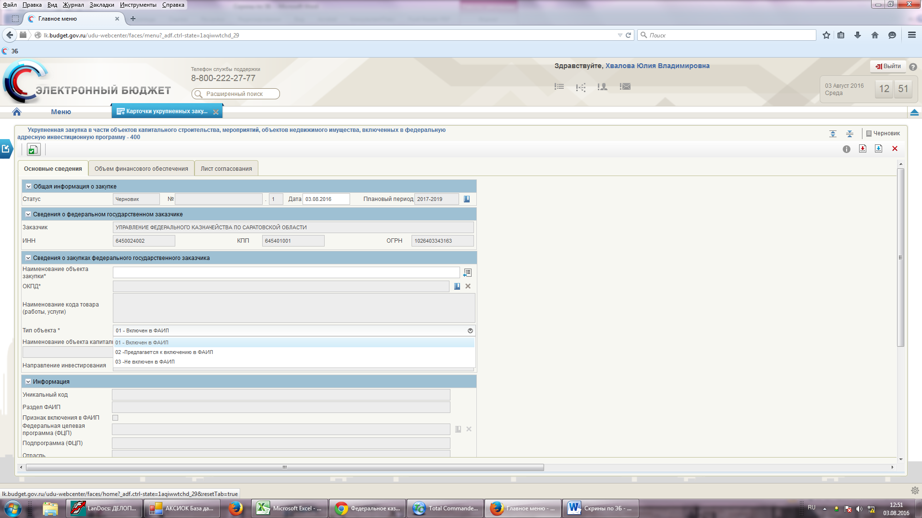
Управление Федерального казначейства по Саратовской области saratov.roskazna.ru
Особенности заполнения карточки укрупненной закупки по ВР 400
На вкладке «Основные сведения» присутствует поле «Тип объекта» от выбранного в нем значения зависит дальнейший набор полей для заполнения

Slide 16
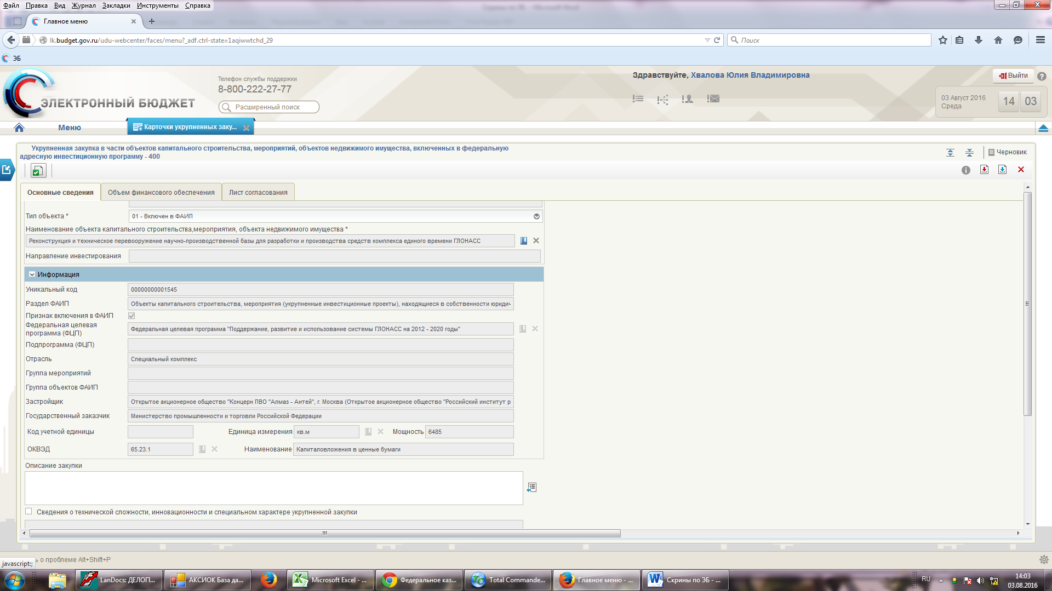
Управление Федерального казначейства по Саратовской области saratov.roskazna.ru
Особенности заполнения карточки укрупненной закупки по ВР 400
При выборе значения «Включен в ФАИП» и выбора из справочника необходимого объекта в поле «Наименование объекта капитального строительства, мероприятия, объекта недвижимого имущества», происходит автоматическое заполнение подраздела «Информация».

Slide 17
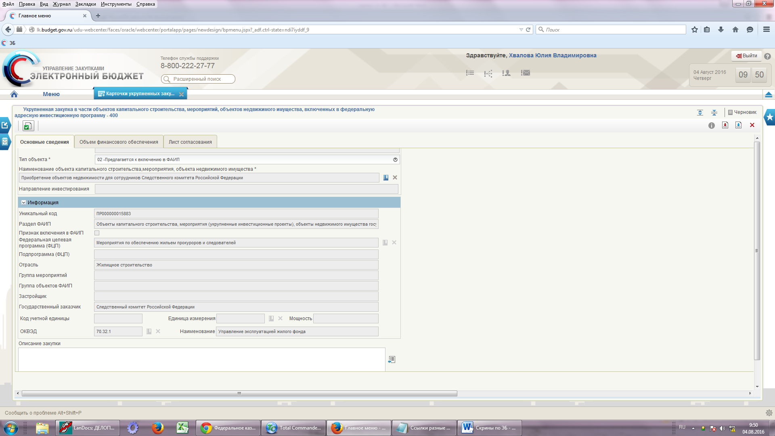
Управление Федерального казначейства по Саратовской области saratov.roskazna.ru
Особенности заполнения карточки укрупненной закупки по ВР 400
При выборе значения «Предполагается к включению в ФАИП» и выбора из справочника необходимого объекта в поле «Наименование объекта капитального строительства, мероприятия, объекта недвижимого имущества», происходит автоматическое заполнение подраздела «Информация».
*В случае отсутствия необходимого объекта в справочнике, поля заполняются вручную.

Slide 18
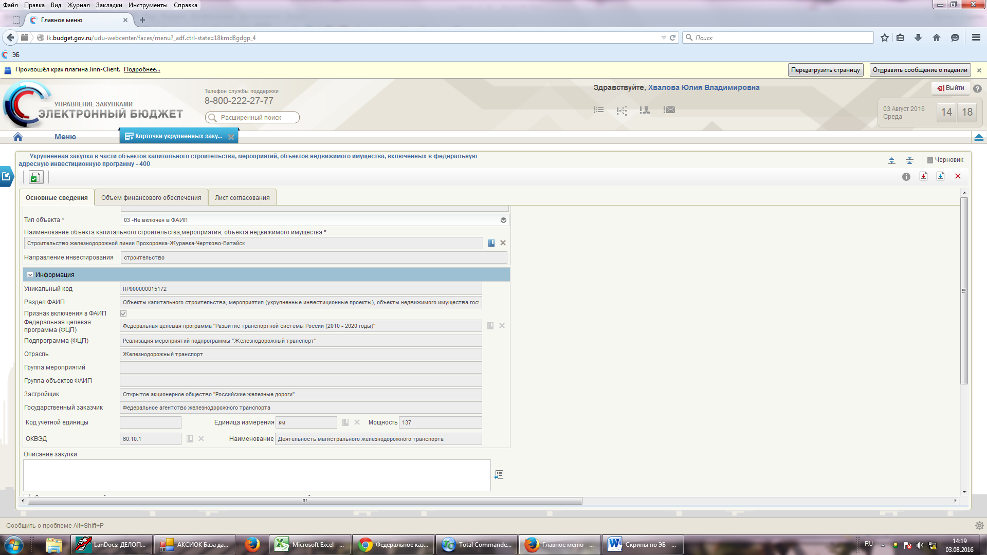
Управление Федерального казначейства по Саратовской области saratov.roskazna.ru
Особенности заполнения карточки укрупненной закупки по ВР 400
При выборе значения «Не включено в ФАИП» и выбора из справочника необходимого объекта в поле «Наименование объекта капитального строительства, мероприятия, объекта недвижимого имущества», происходит автоматическое заполнение подраздела «Информация».
*В случае отсутствия необходимого объекта в справочнике, поля заполняются вручную.

Slide 19
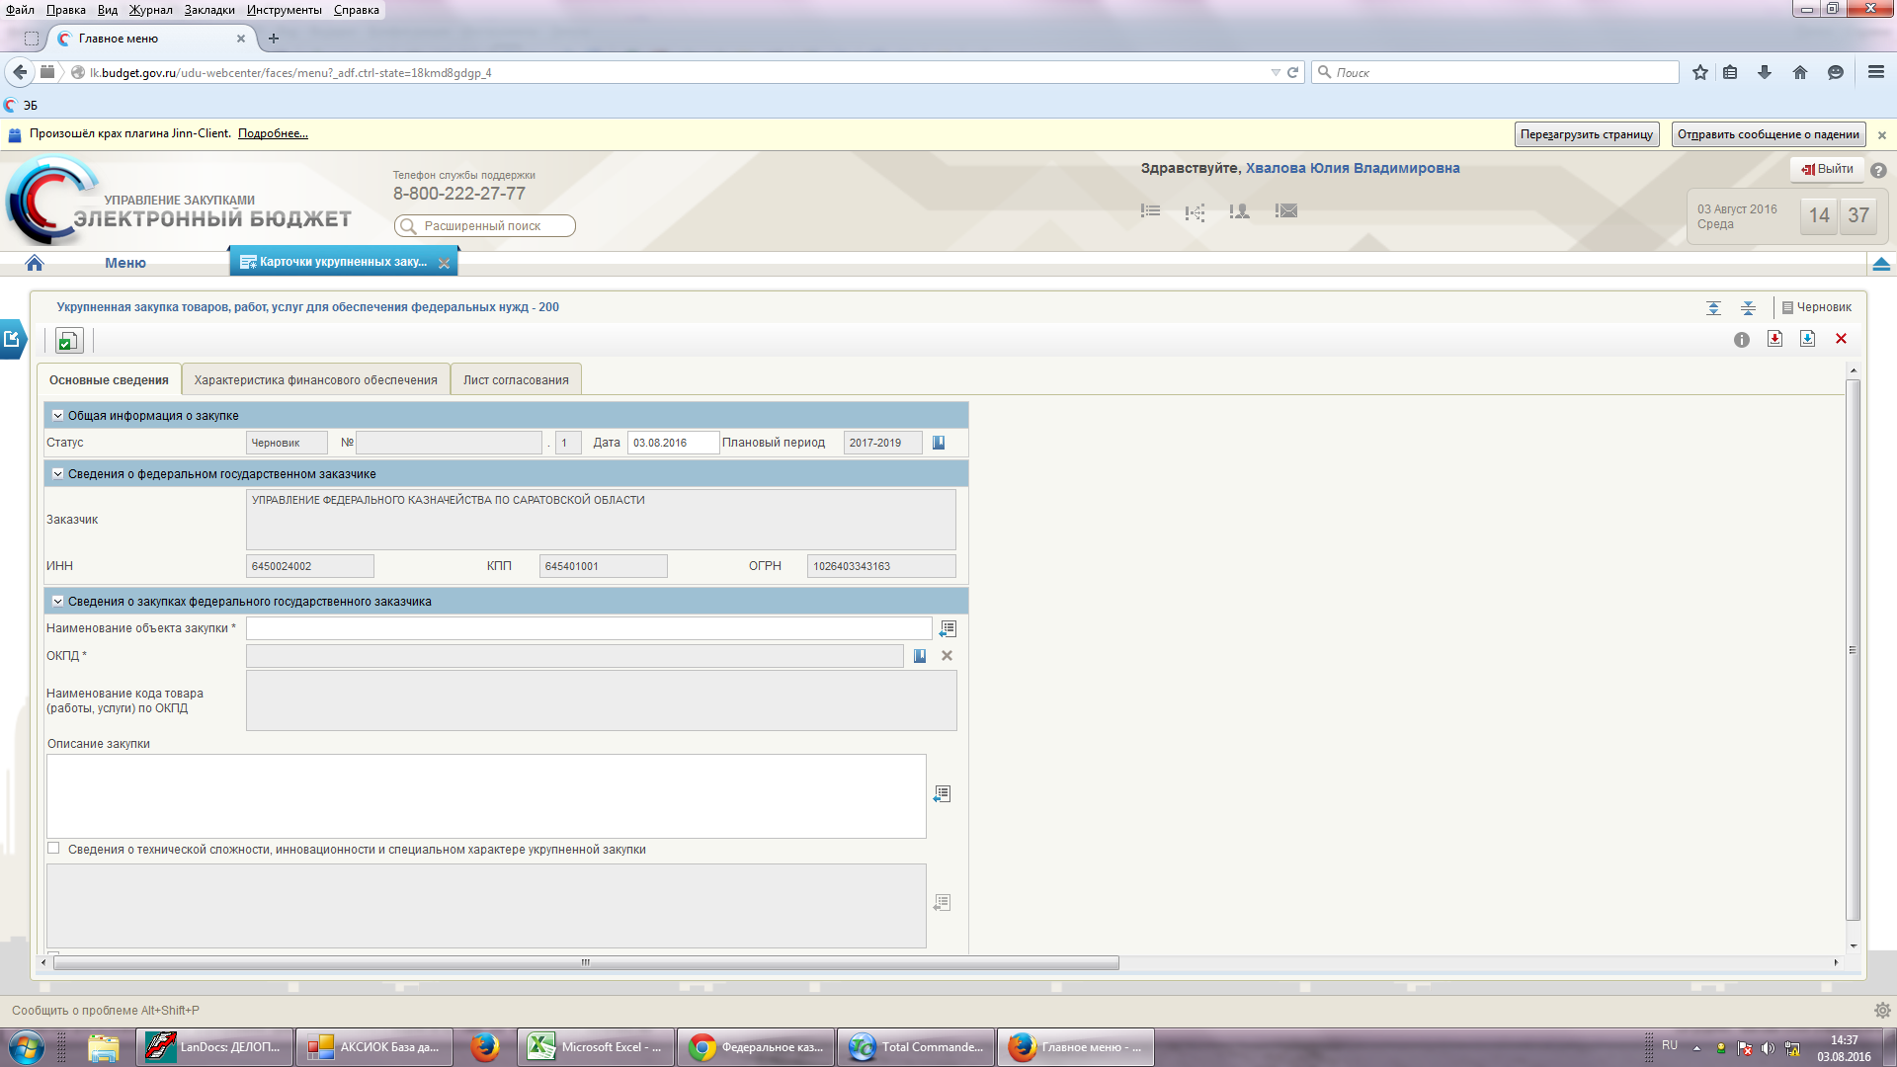
Управление Федерального казначейства по Саратовской области saratov.roskazna.ru
Сохранение, контроль корректности и печать карточек укрупненных закупок
1
3
4
2
5
1
Проверить документ
2
Сохранить изменения
3
Информация по документу
4
Сохранить изменения и закрыть окно
5
Закрыть
Элементы управления карточки УЗ

Slide 20
Управление Федерального казначейства по Саратовской области saratov.roskazna.ru
Внутреннее согласование и утверждение карточек УЗ
Передача карточки УЗ на согласование осуществляется после выделения необходимой карточки в списочной форме карточек укрупненных закупок и нажатия кнопки «Отправить на согласование»
Для согласования карточки УЗ уполномоченными сотрудниками: «Формуляры» - «Карточки УЗ» - «Карточки закупки на согласовании»
В открывшемся окне необходимо нажать на кнопку «Согласовать закупку», затем или согласовать или отклонить (при отклонении необходимо заполнить комментарий)
Для утверждения согласованной карточки, утверждающему пользователю: «Формуляры» - «Карточки УЗ» - «Карточки закупки на утверждении»
В открывшемся окне необходимо нажать на кнопку «Утвердить закупку», затем или согласовать или отклонить (при отклонении необходимо заполнить комментарий)
Для доработки несогласованных карточек необходимо выбрать нужный документ и нажать на кнопку «Взять в работу», отклоненный документ перейдет в статус «Черновик» и станет доступным для редактирования
Аутсайдеры

Slide 21
Спасибо за внимание!

